Slide 1




CLIP模型
Contrastive Language-Image Pre-training
曹康杰
2023.7.14
Notes:
大侠素材铺 淘宝店：https://dxpu.taobao.com/

Slide 2
01
CLIP模型介绍
CLIP的英文全称是 Contrastive Language-Image Pre-training（对比文本-图像 预训练）
01
是由OpenAI于2021年推出的一种深度学习模型，它是一种基于对比学习的多模态模型。
Clip通过自监督学习的方式，训练数据是文本-图像对：一张图像和它对应的文本描述，通过对比学习，模型能够学习到文本-图像对的匹配关系。
论文地址：https://arxiv.org/pdf/2103.00020.pdf

Slide 3
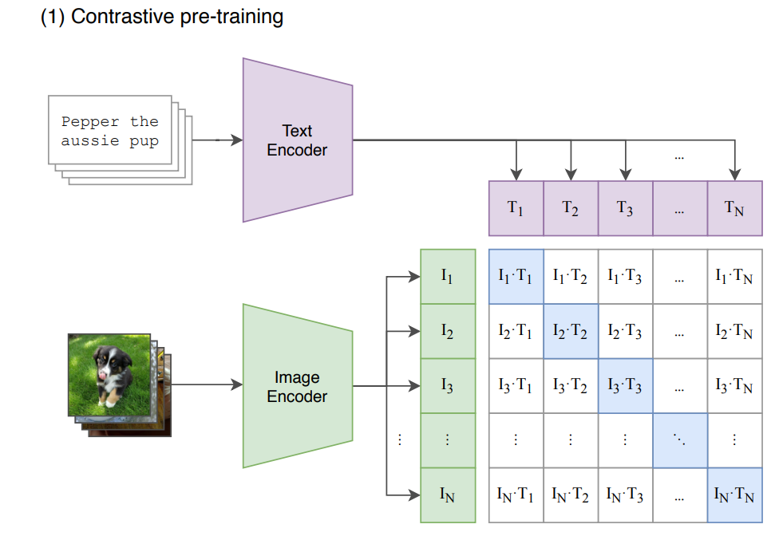
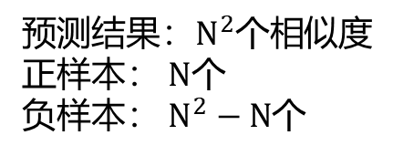
01
CLIP模型训练
CLIP包括两个模型：Text Encoder和Image Encoder
其中Text Encoder用来提取文本的特征，可以采用NLP中常用的text transformer模型；
而Image Encoder用来提取图像的特征，可以采用常用CNN模型或者vision transformer。
01
预测结果：$N^{2}$个相似度
正样本： $N$个
负样本： $N^{2}−N$个

Slide 4
01
CLIP模型训练过程
训练数据：OpenAI从互联网收集了共4个亿的文本-图像对，它和训练GPT-2的WebText规模类似
训练参数：
Text Encoder包含63M参数的text transformer模型
Image Encoder：
-ResNet50，ResNet101，RN50x4，RN50x16和RNx64
-ViT-B/32，ViT-B/16和ViT-L/14
所有的模型都训练32个epochs
优化器： AdamW （Adam权重衰退，相当于Adam+L2正则化）
batch size：32768
训练时间：最大的ResNet模型RN50x64需要在592个V100卡上训练18天，而最大ViT模型ViT-L/14需要在256张V100卡上训练12天

Slide 5

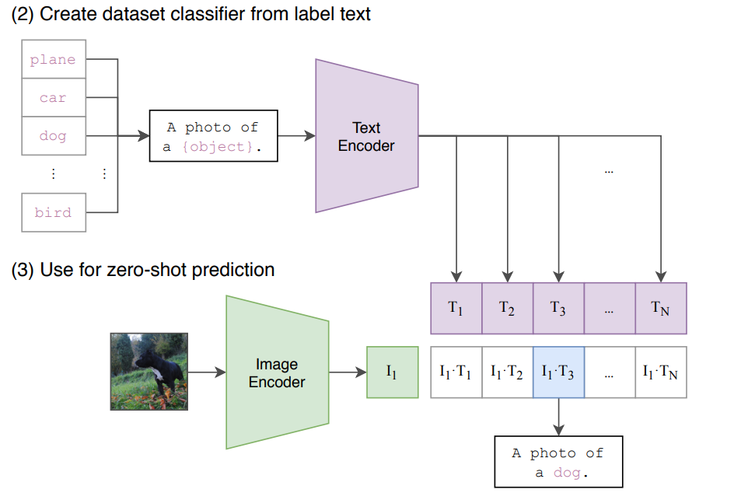
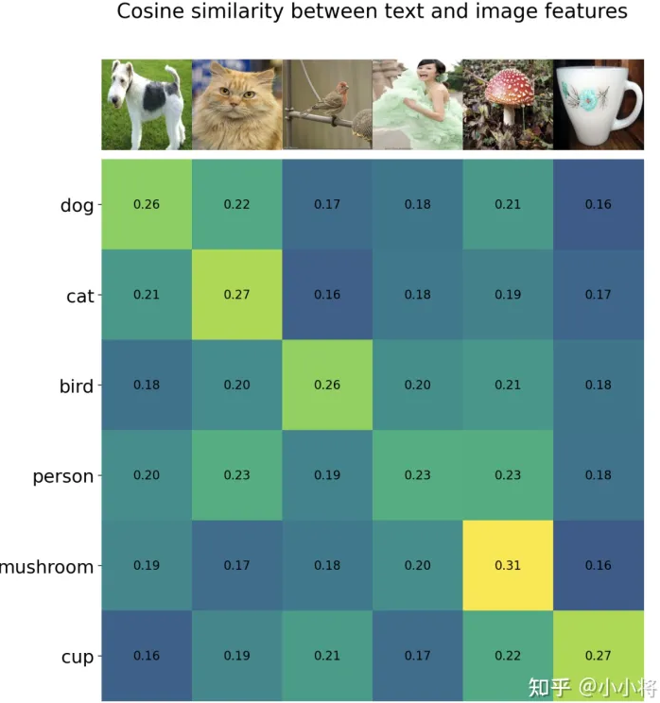
02
CLIP实现zero-shot分类

Slide 6
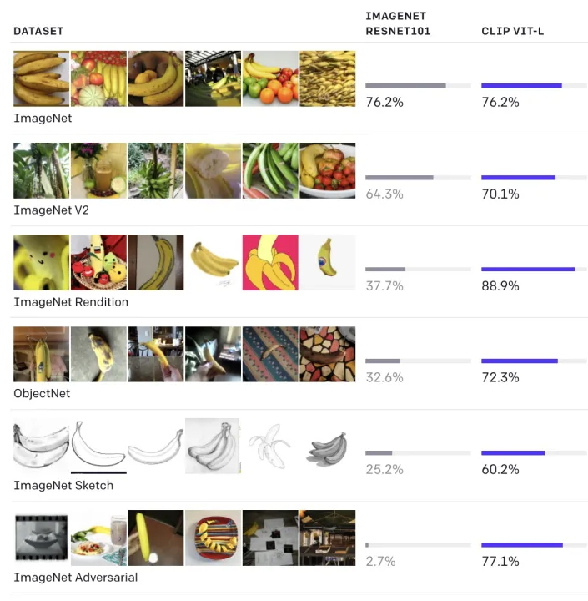
02
CLIP与resnet对比

Slide 7
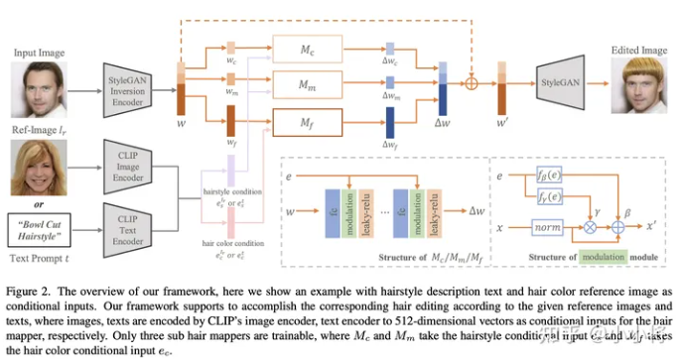
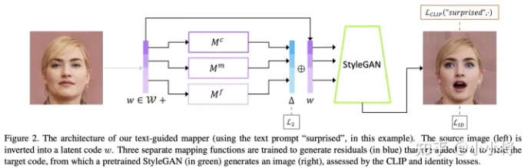
03
应用
图像检索
图像编辑
视频理解
图像生成

Slide 8
03
CLIP的局限性
在某些数据集上表现较差，如细粒度分类，抽象任务等；
如果测试数据集的分布和训练集相差较大，CLIP会表现较差；
并没有解决深度学习的数据效率低下难题，训练CLIP需要大量的数据；

Slide 9
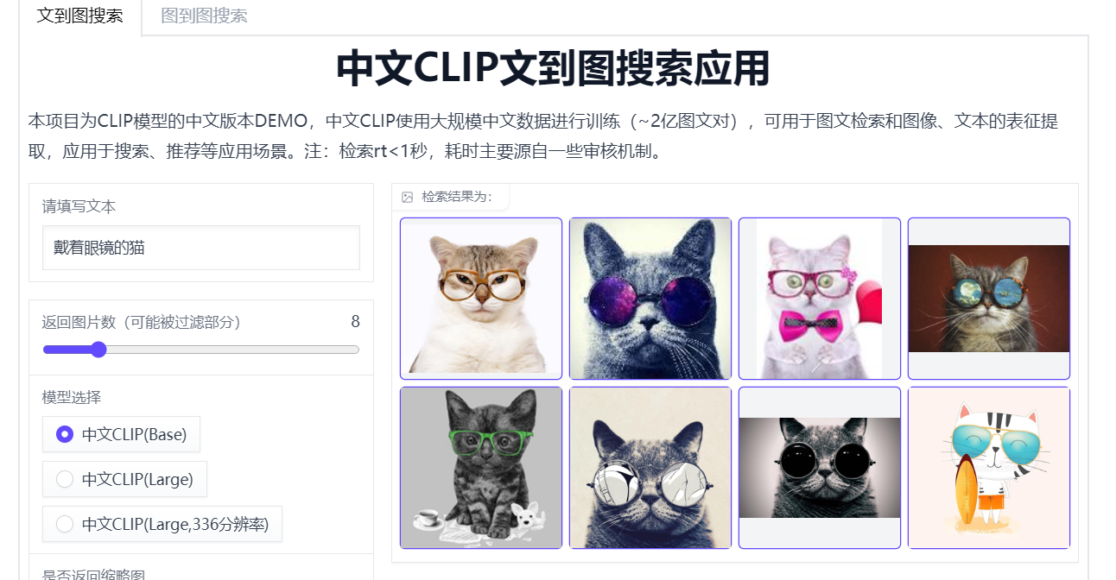
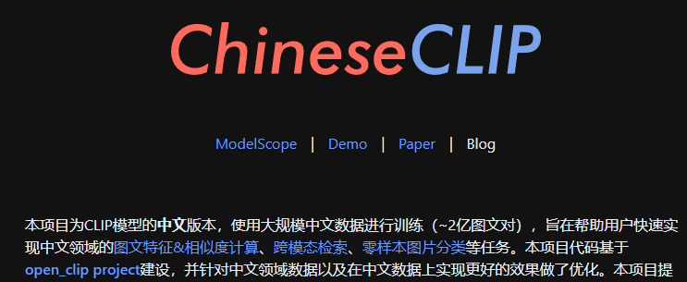
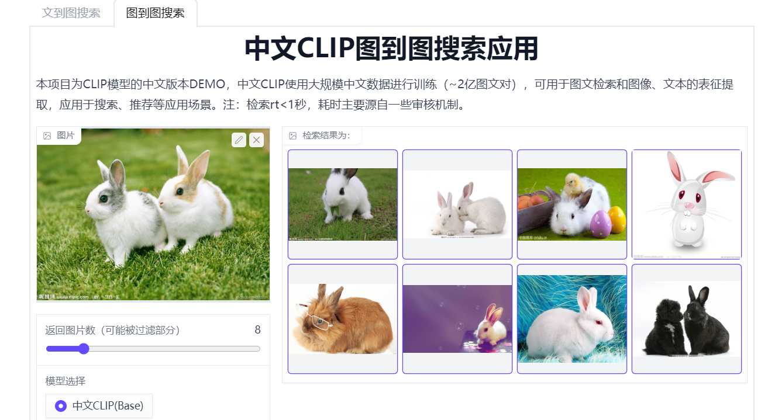
03
Chinese-CLIP
2022.7.8达摩院开源
GitHub：https://github.com/OFA-Sys/Chinese-CLIP 达摩院应用：https://www.modelscope.cn/studios/damo/chinese_clip_applications/summary

Slide 10
谢谢观看
THANKS
参考https://zhuanlan.zhihu.com/p/493489688

